Slide 1
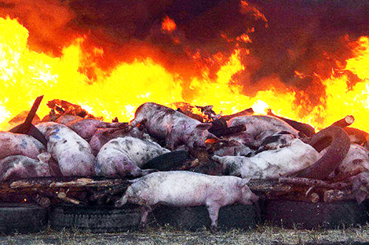
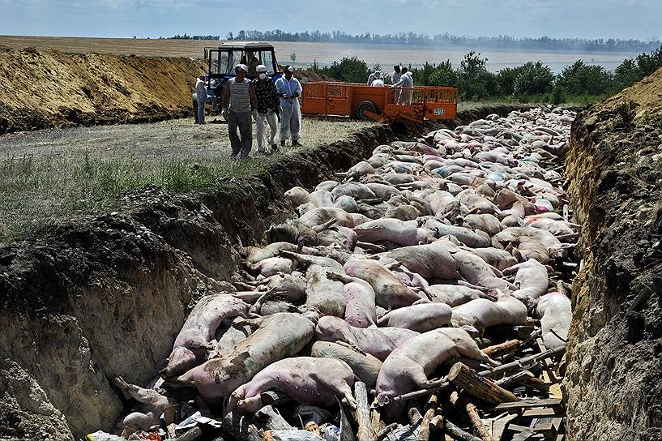
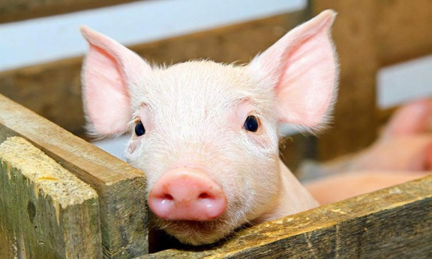
ПАМЯТКА ДЛЯ НАСЕЛЕНИЯ
ПО ПРОФИЛАКТИКЕ
АФРИКАНСКОЙ ЧУМЫ СВИНЕЙ
(АЧС)
АФРИКАНСКАЯ ЧУМА СВИНЕЙ (АЧС) – ОСОБО ОПАСНОЕ ВИРУСНОЕ ЗАБОЛЕВАНИЕ ДОМАШНИХ И ДИКИХ СВИНЕЙ
ЛЕТАЛЬНОСТЬ ДОСТИГАЕТ 100% (все восприимчивые животные в очаге уничтожаются и сжигаются)
ЛЕЧЕНИЕ И ВАКЦИНАЦИЯ ОТСУТСТВУЮТ,
ЧЕЛОВЕК И ДРУГИЕ ВИДЫ ЖИВОТНЫХ НЕ БОЛЕЮТ АЧС
ВОЗБУДИТЕЛЬ АЧС – вирус, очень устойчив. Сохраняется в трупах свиней до 10 недель, навозе – до 5 месяцев,
в почве от 4 до 5 месяцев. В замороженном мясе и копченой колбасе до 4 месяцев.
КЛИНИЧЕСКИЕ ПРИЗНАКИ: лихорадка, одышка, кашель, появляются приступы рвоты, параличи задних
конечностей. Наблюдаются слизисто-гнойные выделения из носа и глаз, Отмечают слабость задних конечностей
шаткость походки, на коже в области внутренней поверхности бедер, на животе, шее, у основания ушей
заметны красно-фиолетовые пятна.
Для недопущения распространения АЧС на территории республики
НЕОБХОДИМО ИСКЛЮЧИТЬ:
- скармливание пищевых отходов свиньям и кормов неопределенного происхождения без термической обработки при температуре не менее 70° в течении 30 минут;
- бесконтрольное перемещение живых свиней, продукции свиноводства, кормов, используемых для кормления животных;
- выгульное содержание животных;
- контакт свиней с посторонними лицами, другими животными, птицами.
В случае появления симптомов заболевания свиней или их гибели необходимо НЕМЕДЛЕННО обращаться в государственную ветеринарную службу по т. 8 (34782) 2-41 20 , 2-41-34 либо сообщить на телефон горячей линии — 8 800 77 55 828.
НЕ ПЫТАЙТЕСЬ СКРЫТЬ ЗАБОЛЕВАНИЕ!!!

